Slide 1
Plantenfysiologie 27-03-2014
Vandaag
Terugblik
Fotosynthese
Lesbrief 7
M. Ruhé

Slide 2
1. Vandaag
Theorie
Praktijk
Boomteelt
Buurte
Glasteelt
Wageningen

Slide 3
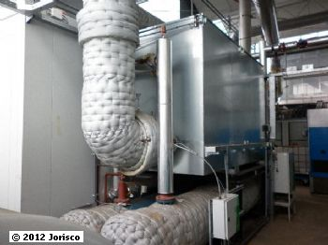
2. Terugblik
Belang van CO2 bij fotosynthese
Waarom?
Productie
Dosering
CAM

Slide 4
3. Samenvattend
Licht
Temperatuur
CO2
RV
Fotosynthese
Formule
Fasen
Uitkomsten
Notes:
Samenvattende opdracht (volgende lesbrief is korter, dus deze mag iets langer duren)
Deze factoren zijn beinvloedbaar in de kas

Slide 5
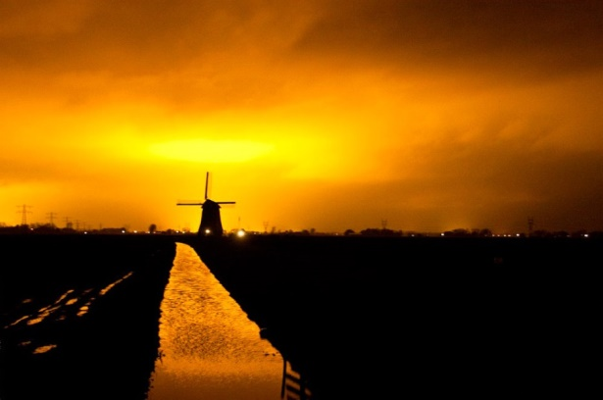
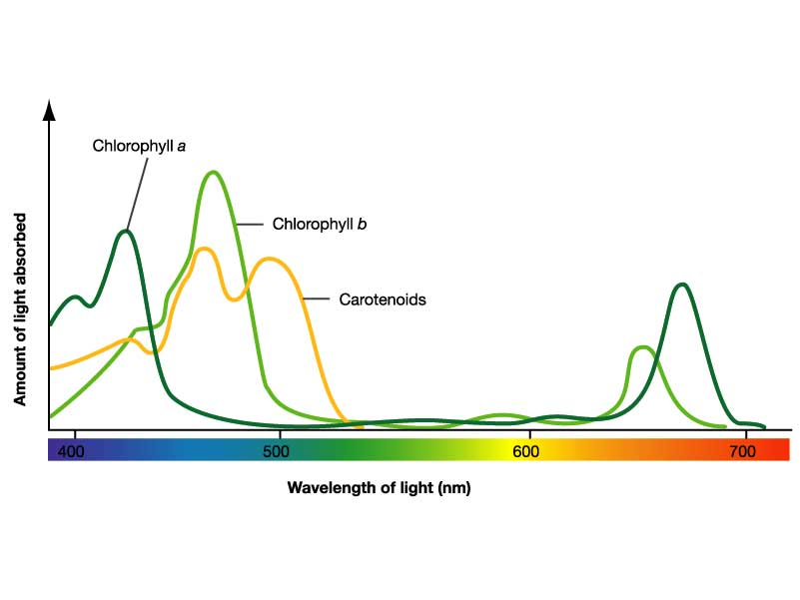
3. Licht
Hoeveel en welk licht word er uitgestoten?
Wat doet de plant met dit licht?

Slide 6
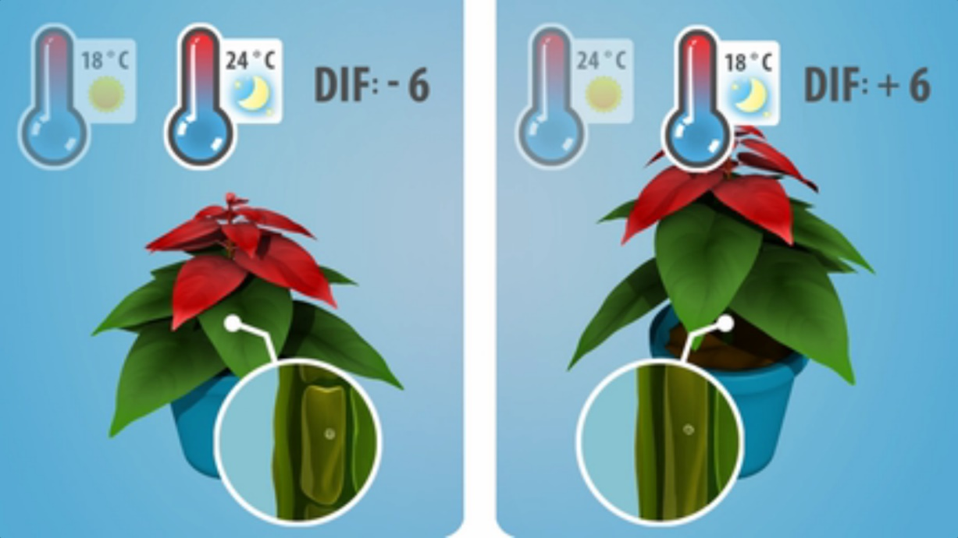
3. Temperatuur
DIF: verschil tussen nacht en dag temperatuur
DROP: bij zonsopgang temperatuur laten zakken
Metingen
Lucht
Grond
Plant
Notes:
Beinvloeden van de temperatuur word gedaan om celstrekking tegen te gaan, of in sommige gevallen juist te bevorderen
Metingen lucht: natte en droge bol
Hoe worden de verschillende metingen gedaan? (thermometer, infraroodmeter,bolmetingen)

Slide 7
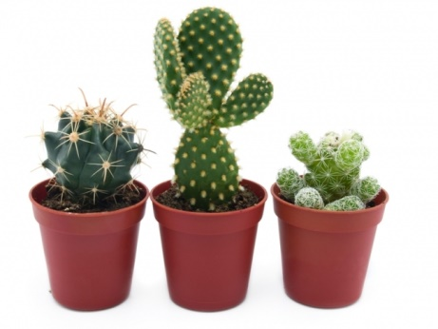
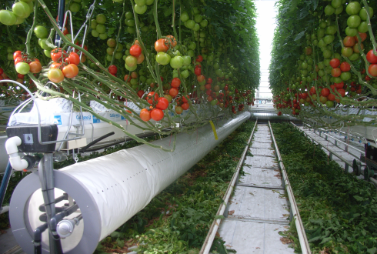
3. CO2
Doseren wanneer de plant actief is
d.m.v. CO2 darmen
CAM
Huidmondjes overdag gesloten houden om verdamping te voorkomen. ´s-Nachts CO2 opnemen en opslaan voor gebruik overdag.
Notes:
Waarom (veel planten per m2, groot verbruik, zeker midden op de dag, co2 gebrek)
Productie (wkk, andere bedrijven)

Slide 8
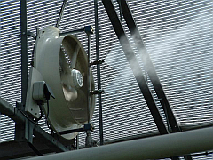
3. RV
RV en AF
Microklimaat
Samenhang temperatuur
Warmelucht kan meer vocht bevatten
Dampspanning
De spanning die de absolute luchtvochtigheid uitoefend op de lucht
Notes:
Verschillenen in luchtvochtigheid geven verschillen in dampspanning. Dit verschil heet het dampspanningsdeficiet
Relatieve luchtvochtigheid
Absolute luchtvochtigheid

Slide 9
3. Fotosynthese
Lichtafhankelijke reactie
Licht onafhankelijke reactie (calvin-cyclus)
Fotosystemen I en II
Formule
6 H2O + 6 CO2 → C6H12O6 + 6 O2
6 water + 6 koolzuurgas → glucose + 6 zuurstofgas
Notes:
Lichtafhankelijke reactie: opvangen van energie
Lichtonafhankelijke reactie: omzetten van energie

Slide 10
Opdrachten
Lesbrieven, powerpoints en internet paginas van vorige weken
Notes:
Herhalende/samenvattende opdrachten

